Slide 1
Самооценивание

Slide 2
«Ученики должны уметь сами оценивать свои знания». П. Блэк и Д. Уильям

Slide 3
Самооценивание – это процесс, направленный на сбор и анализ информации о своих сильных и слабых сторонах, о своих возможностях и проблемах.
Использование формативного оценивания предусматривает использование приема самооценки учеником или оценки одноклассниками. Эти приемы способствуют повышению эффективности формативного оценивания. Когда учащиеся владеют навыками самооценивания , то вопроса о надежности и адекватности оценки не возникает. необходимо обучать учащихся тому, что оценивание должно происходить на основе критериев, а не на основе эмоций. Сущность самооценивания заключается в следующем: дети могут оценить себя только тогда, когда у них есть цели, которых они должны добиться в процессе учения, и понятные критерии оценки.

Slide 4
Самооценивание учащихся
Самооценивание учащихся.
поставленной цели;
разработанных или предложенных критериев;
характеристики достигнутого уровня на данный момент;
понимание того ,каким образом можно сократить разрыв между поставленными целями и достигнутым уровнем;

Slide 5
Формы самооценивания
1. Речевые. 2. Знаковые письменные (цифры, смайлики и т.п.) 3. Знаковые внешние (оценка с помощью пальчиков, различных карточек и т.п.) 4. Шкалы. 5. Таблицы..

Slide 6
Формы самооценивания
1. Словесные приемы
В конце уроков задаются следующие вопросы:
-Кто доволен своей работой?
-У кого не всё получилось? ( дети, оценив свою работу, поднимают руку).
Сегодня на уроке я … Мне удалось… Я могу похвалить… Я недостаточно… Я старался…..
*Самым интересным было………………………
*Если бы я еще раз выполнял эту работу, то я бы сделал следующее …………………
*Я хотел бы попросить своего учителя…………………………….

Slide 7
Формы самооценивания
2. Знаковые письменные.
«Лестница успеха» «Говорящие рисунки»

Slide 8
Формы самооценивания
3. «Карточка сомнений»
+ - «Я понял все»;
- - «Не совсем усвоил, сомневаюсь»;
? – «Не понял».
На уроках чтения и окружающего мира при самостоятельной работе с текстом учащиеся делают пометки:
* – УЖЕ ЗНАЛ ЭТО
+ - НОВОЕ
? – НЕ ПОНЯЛ, ВОЗНИК ВОПРОС
0 – ДУМАЛ ИНАЧЕ

Slide 9
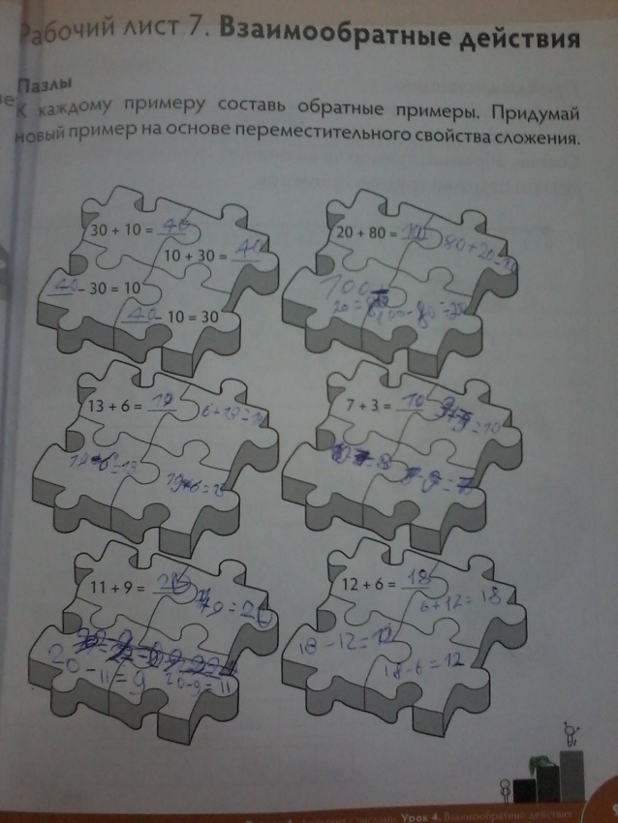
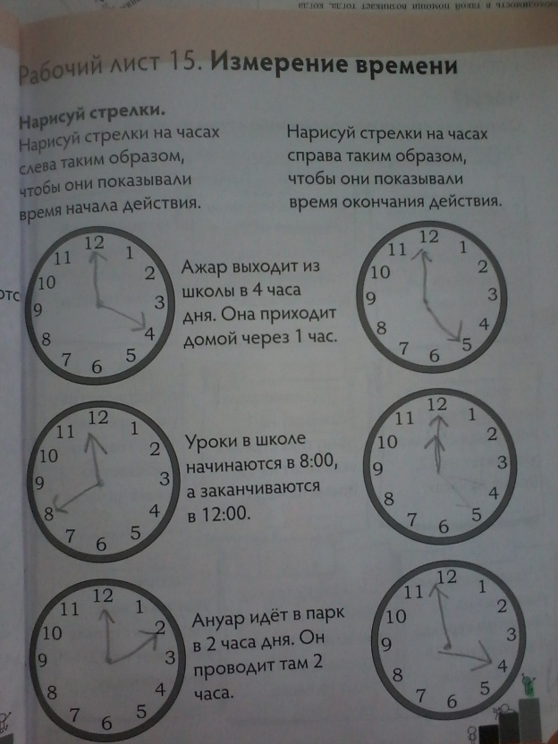
Работа в рабочих тетрадях по математике

Slide 10
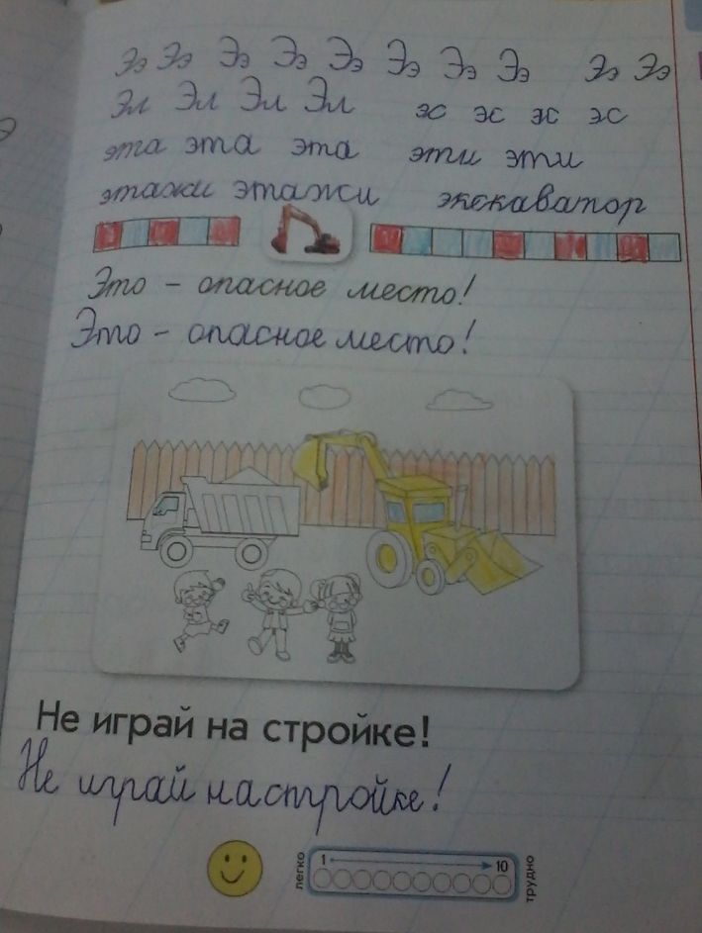
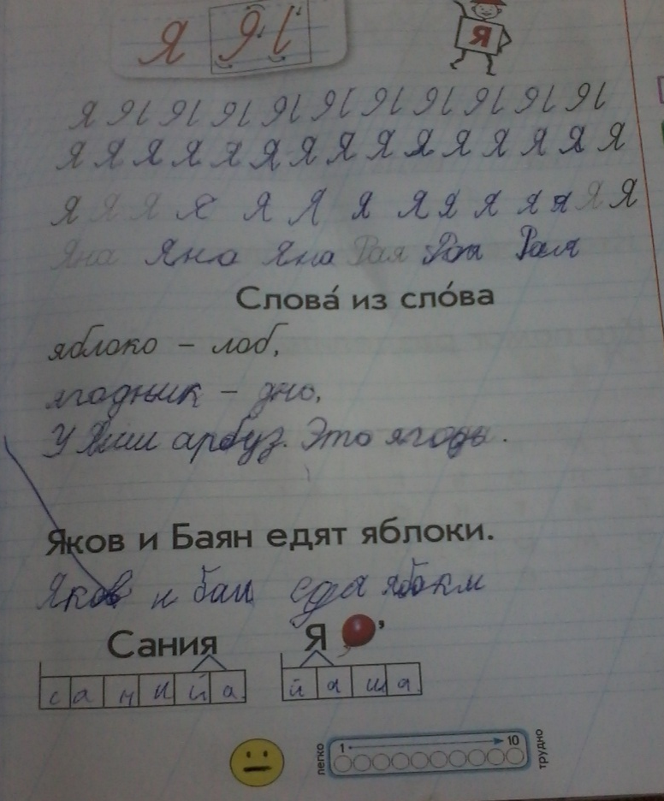
Работа в прописях .

Slide 11
Индивидуальная работа
Задание:
Определить гласные и согласные буквы
Раскрасить схему слова
Определить количество букв
Определить количество звуков
Поставить ударение
Составить схему слова

Slide 12
Критерии к заданию
Составил схему слова 1б
Определил гласные и согласные звуки 2б
Раскрасил схему слова 1б
Определил количество букв 1б
Определил количество звуков 1б
Поставил ударение 1б
Итого:7 баллов

Slide 13
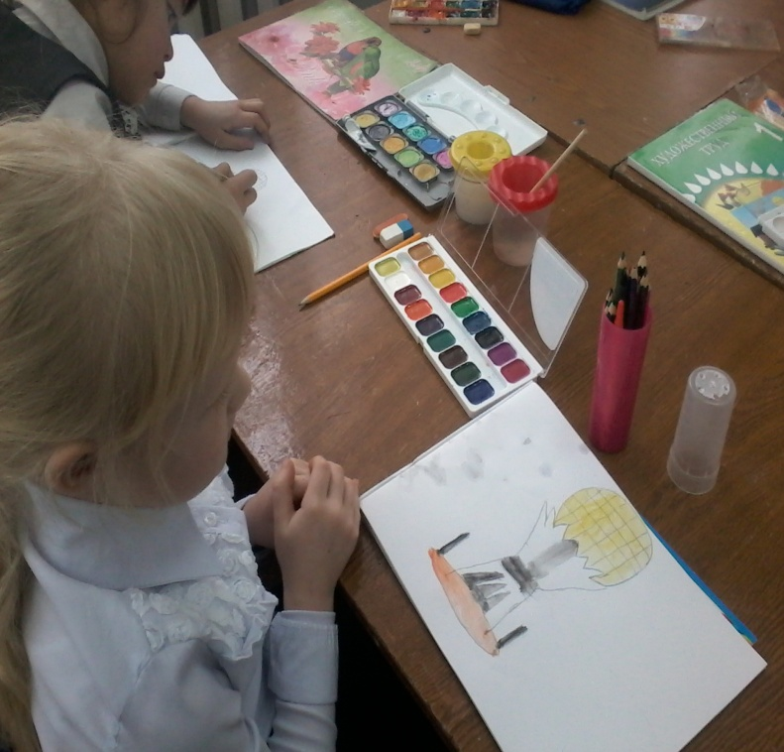
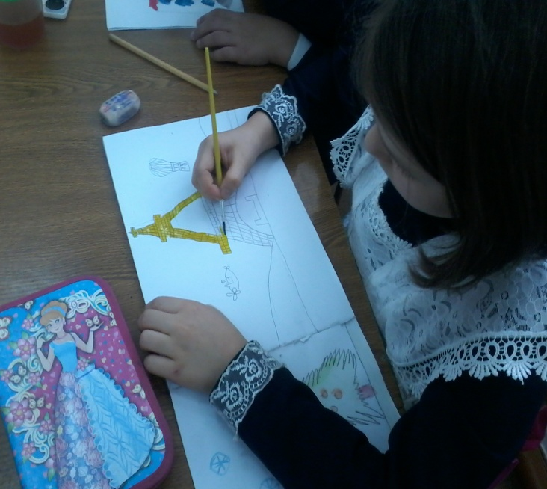
Работа в паре
Задание:
Нарисуй слона

Slide 14
Правильный выбор композиции 1б
Голова 1б
Два уха 2б
Четыре ноги 4б
Хобот 1б
Хвост 1б
Два глаза 2б Итого:12б
Критерии к заданию

Slide 15
Групповая работа
Задание:
Сделать объемную фигуру
(коктейльные трубочки).

Slide 16
Критерии к заданию
Фигура должна быть объемной 2б
Презентовать свою работу 5б
Итого: 7б

Slide 17
Спасибо, за внимание.

